Slide 1
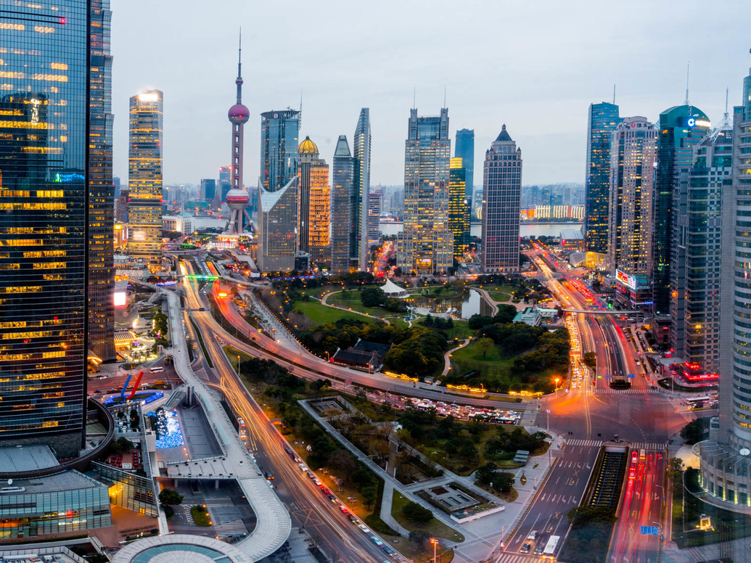
Les villes dans la mondialisation
District de Pudong à Shanghai

Slide 2
Londres, une « ville globale » d’importance mondiale

Slide 3
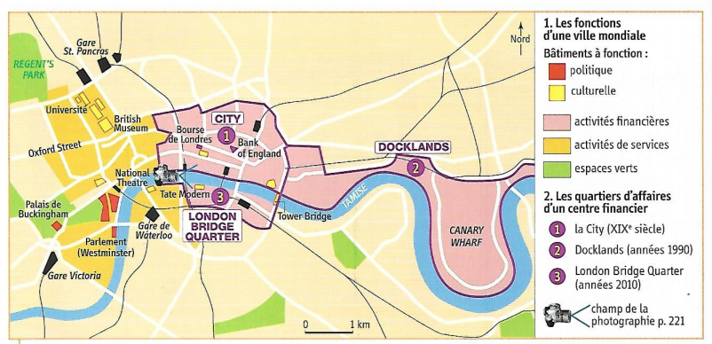
On appelle une « fonction de commandement » tout ce qui représente un rôle de direction (ex : Westminster abrite une fonction de commandement puisque c’est le lieu où les députés votent les lois du pays).

Slide 4
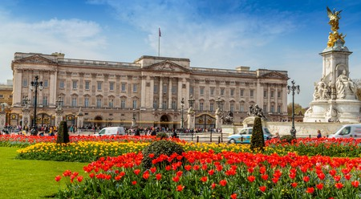
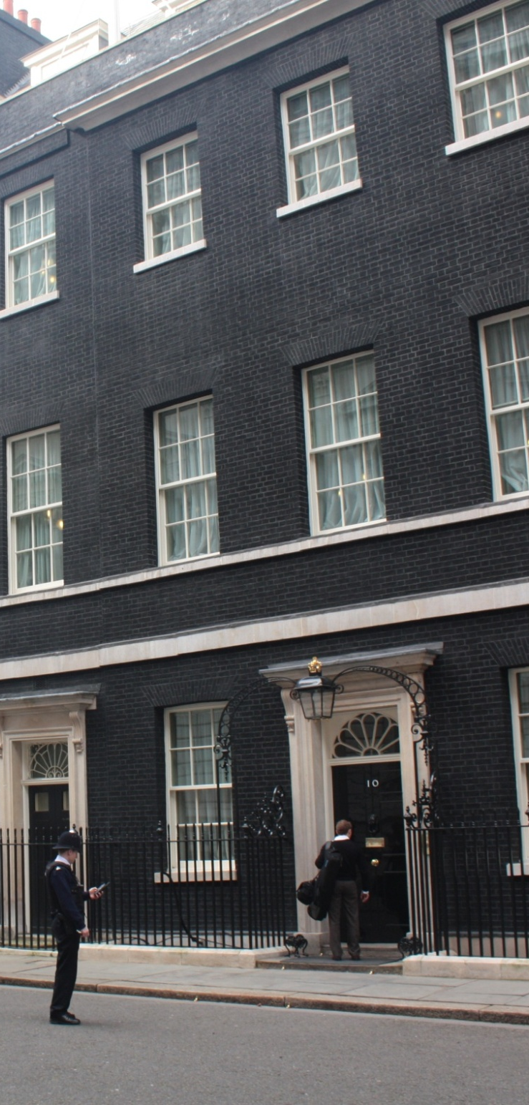
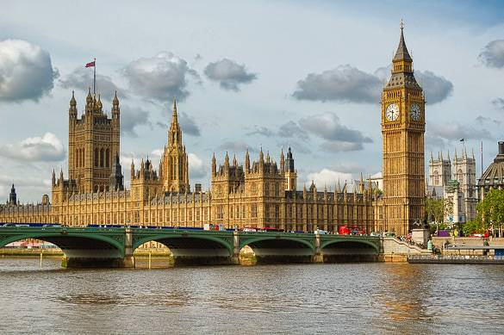
Palais de Buckingham (résidence de la reine)
Parlement de Westminster (députés)
10, Downing Street (Premier ministre)

Slide 5
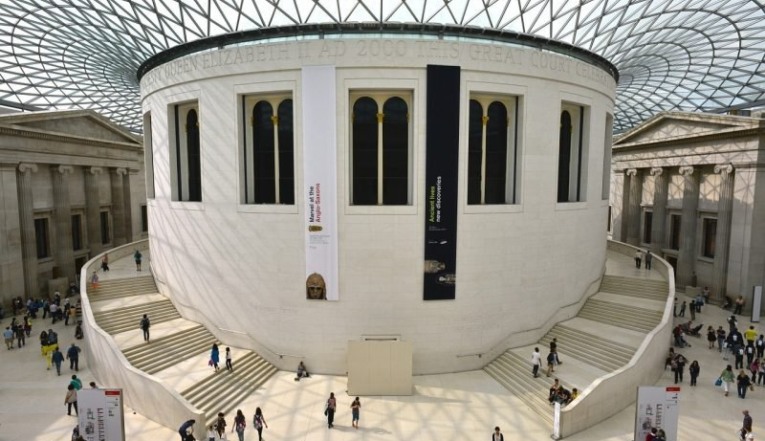
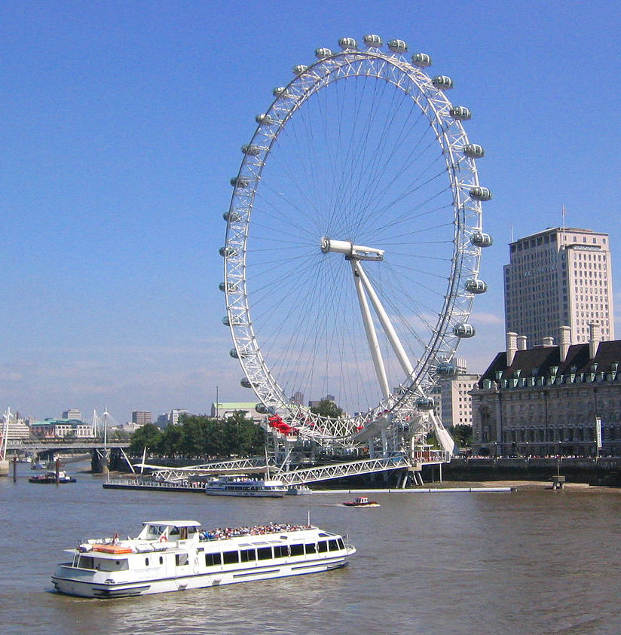
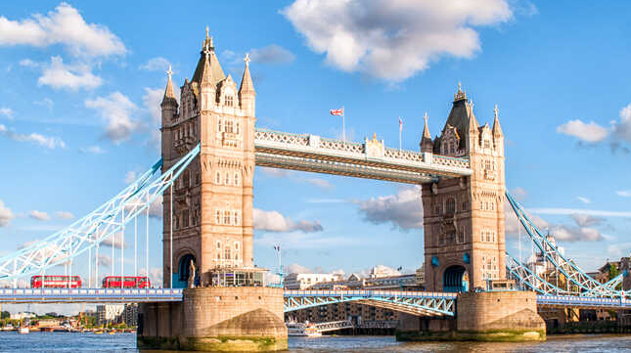
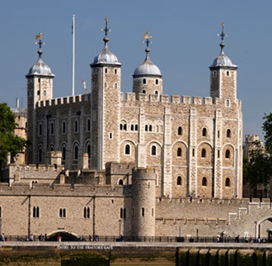
British Museum
London Eye
Tower Bridge
Tour de Londres

Slide 6
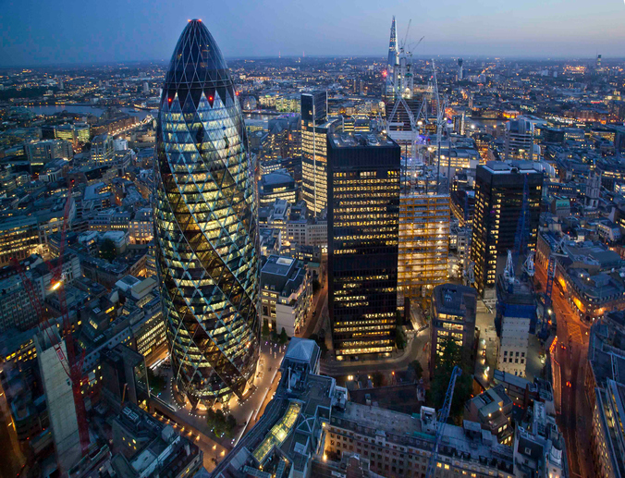
La City est le 1er quartier d’affaires européen en terme d’activité et le 2ème après La Défense en taille

Slide 7
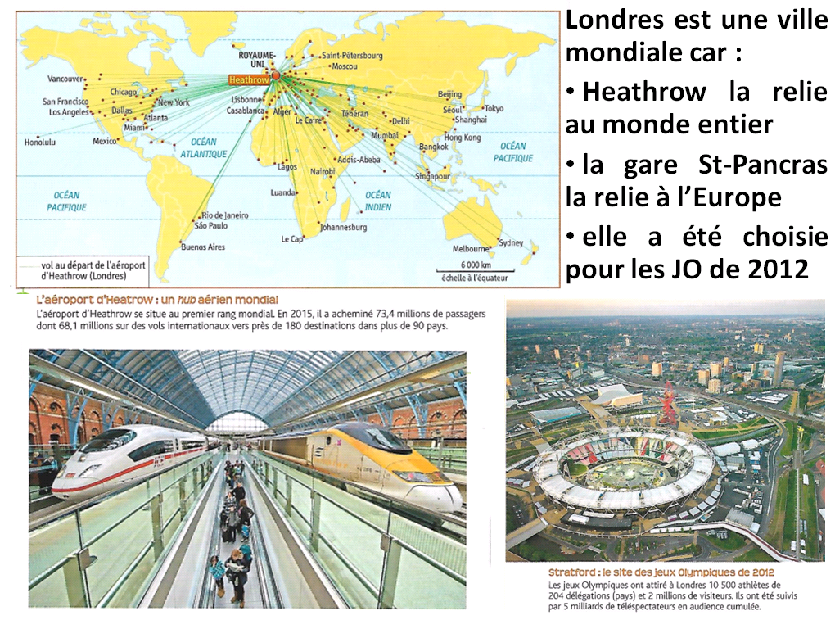

Slide 8
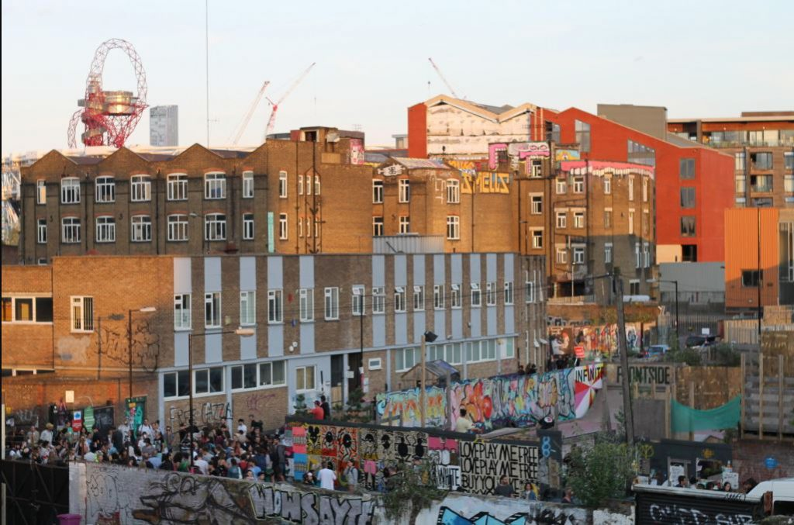
Hackney Wick, un quartier pauvre dans le centre de Londres.

